Slide 1




ĐẠI HỌC CÔNG THƯƠNG THÀNH PHỐ HỒ CHÍ MINH
KHOA CÔNG NGHỆ THÔNG TIN
XÂY DỰNG KHO DỮ LIỆU PHÂN TÍCH KINH DOANH CỦA CỬA HÀNG BÁN QUẦN ÁO
BÀI TẬP NHÓM MÔN: KHO DỮ LIỆU & OLAP
GVHD: ĐINH THỊ MẬN
NHÓM: 10000

Slide 2



THÀNH VIÊN NHÓM
HỌ VÀ TÊN | MSSV | NHIỆM VỤ | TỈ LỆ HOÀN THÀNH
Nguyễn Ngọc Lâm | 2001215906 | Phân tích dữ liệu SSAS, SSIS | 100%
Nguyễn Lê Phong | 2001210503 | Kết nối SSAS với WindowForms và xử lý | 100%
Trần Gia Bảo | 2001210328 | Chỉnh sửa word và truy vấn mdx | 100%
Phạm Hữu Chiến | 2001215638 | Kết nối SSAS với WindowForms và xử lý | 100%
Võ Minh Trường | 2001216268 | Chỉnh sửa word và truy vấn mdx | 100%

Slide 3


1
GIỚI THIỆU
NỘI DUNG:
2
THIẾT KẾ KHO DỮ LIỆU
3
CÀI ĐẶT ỨNG DỤNG

Slide 4


GIỚI THIỆU

Slide 5


GIỚI THIỆU
Đề tài "Xây dựng kho dữ liệu phân tích kinh doanh cho cửa hàng bán quần áo" nhằm thiết lập hệ thống kho dữ liệu giúp quản lý thông tin, phân tích xu hướng và hỗ trợ quyết định kinh doanh.
Hệ thống cung cấp báo cáo, trực quan hóa dữ liệu, tối ưu hóa chiến lược bán hàng, quản lý tồn kho, và nâng cao hiệu quả hoạt động, góp phần tăng khả năng cạnh tranh của cửa hàng.

Slide 6

MỤC TIÊU VÀ PHẠM VI ĐỀ TÀI
Mục tiêu tổng quát:
Xây dựng hệ thống kho dữ liệu phân tích kinh doanh cho cửa hàng quần áo, hỗ trợ quản lý, tối ưu hoạt động và đưa ra quyết định chiến lược dựa trên dữ liệu.
Mục tiêu cụ thể:
Thiết kế kho dữ liệu tích hợp từ nhiều nguồn.
Phát triển báo cáo và trực quan hóa dữ liệu về doanh thu, tồn kho, khuyến mãi.
Áp dụng phân tích dữ liệu để dự báo xu hướng và hành vi khách hàng.
Đánh giá hiệu quả hệ thống qua các chỉ số kinh doanh thực tế.

Slide 7

Phạm vi đề tài
Thu thập dữ liệu: Thu thập từ excel của trang web bán quần áo và database của cửa hàng bán quần áo
Xử lý dữ liệu: Triển khai quy trình ETL (Extract, Transform, Load) để làm sạch và chuẩn hóa dữ liệu từ nhiều nguồn khác nhau.
Lưu trữ dữ liệu: Chuyển từ các quy trình xử lý dữ liệu ra mô hình DDS
Phân tích dữ liệu: Phân tích từ SSAS

Slide 8


2. THIẾT KẾ
KHO DỮ LIỆU

Slide 9
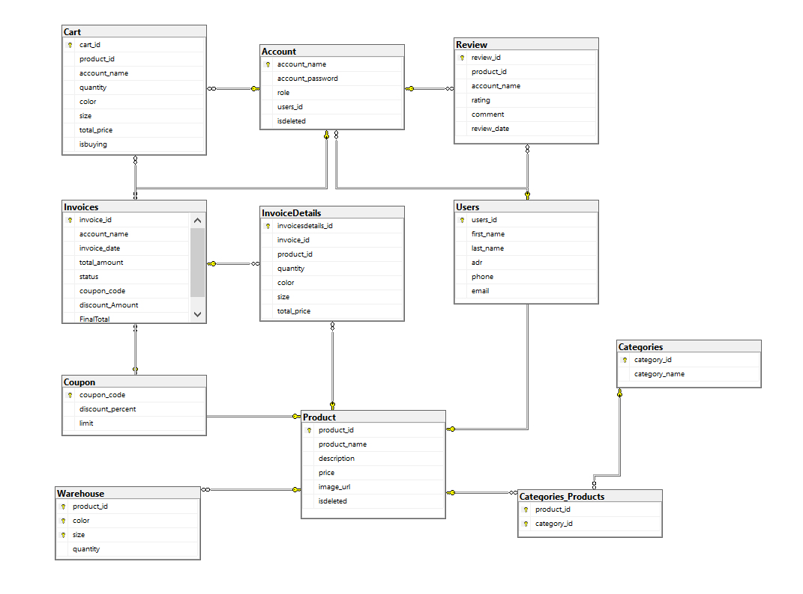

LƯỢC ĐỒ QUAN HỆ CSDL

Slide 10
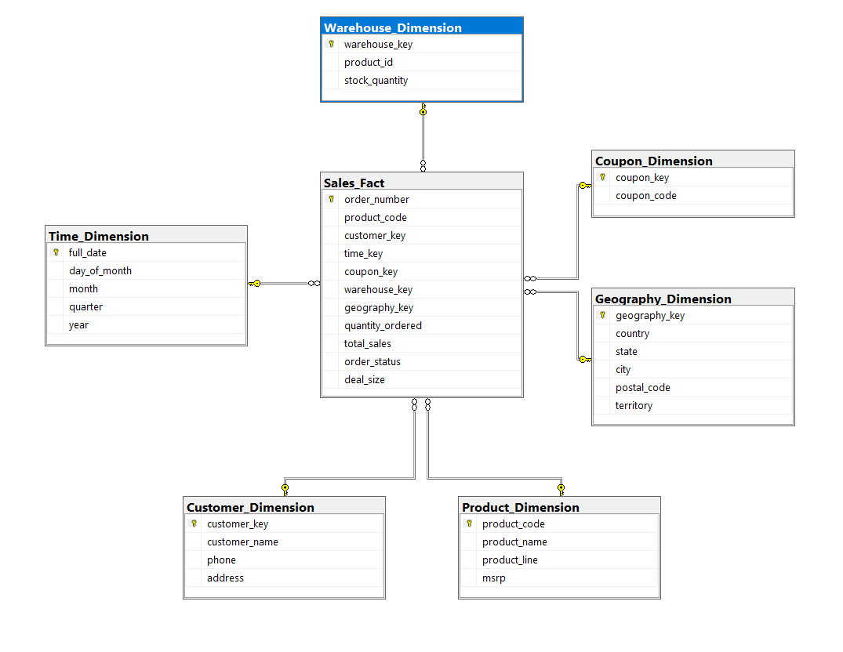
KHO DỮ LIỆU

Slide 11
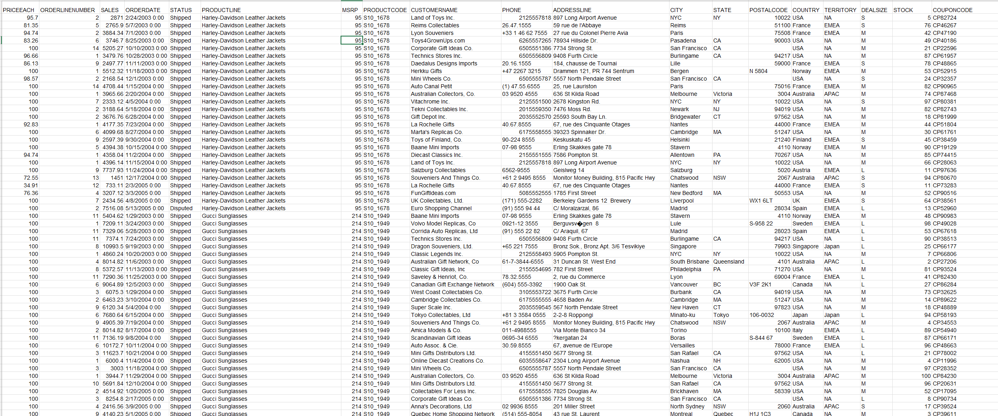
CẤU TRÚC EXCEL

Slide 12
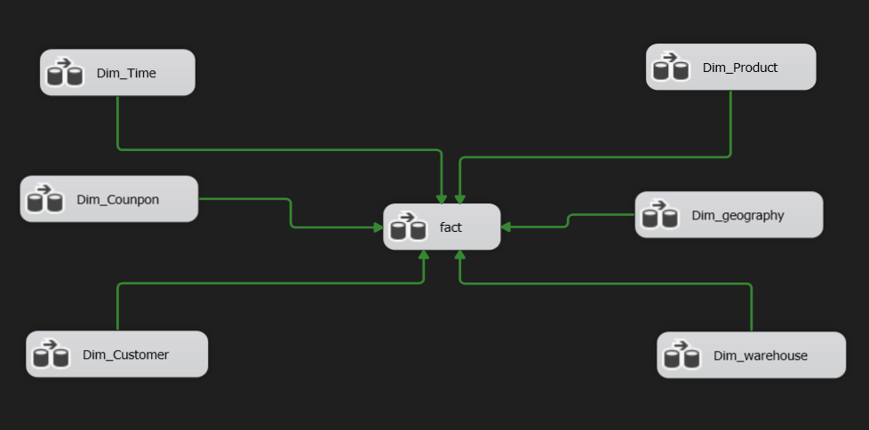
CONTROL FLOW SSIS

Slide 13
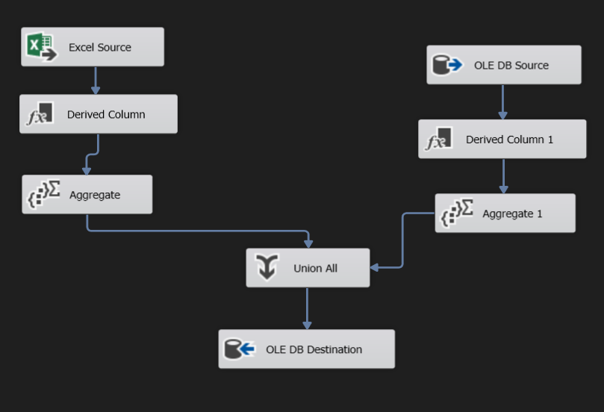
Dimension Time

Slide 14
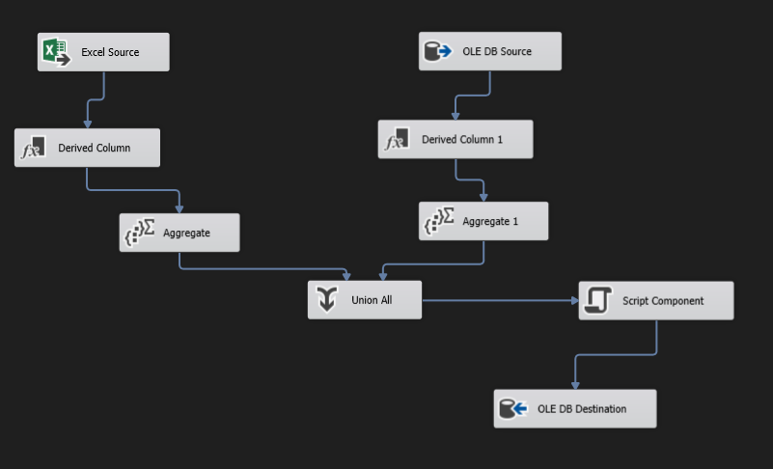
Dimension Coupon

Slide 15
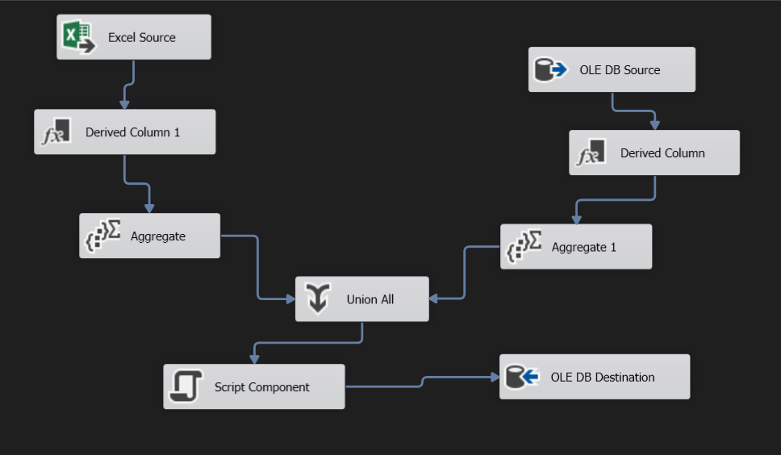
Dimension Customer

Slide 16
Dimension Customer

Slide 17
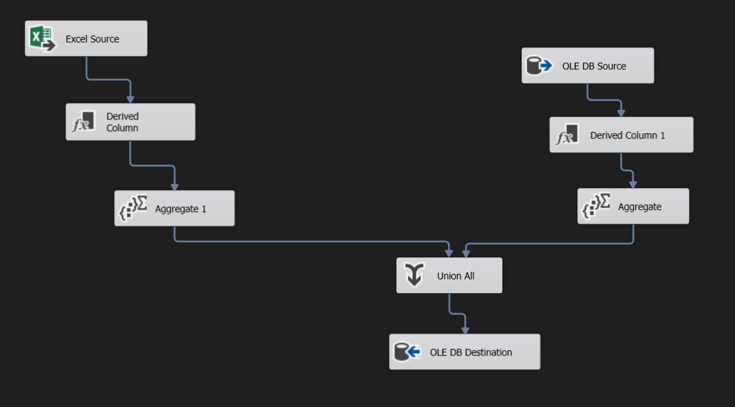
Dimension Product

Slide 18
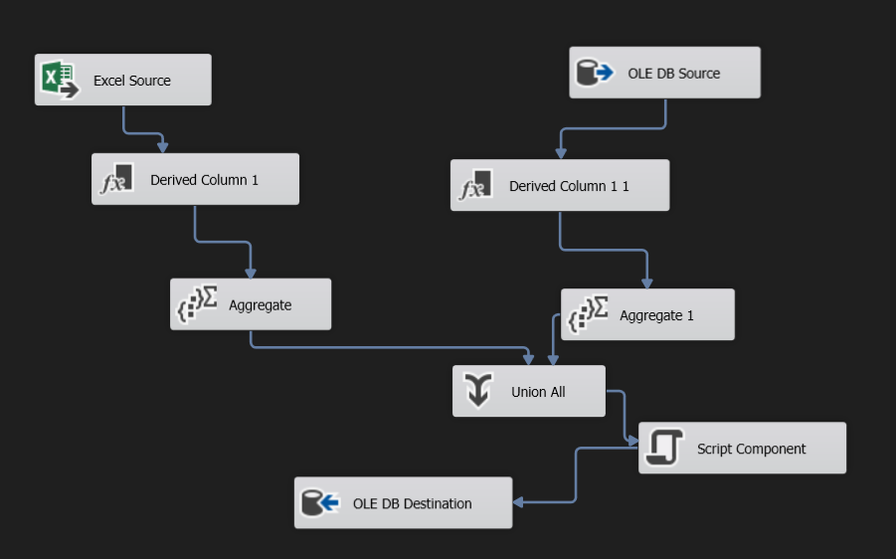
Dimension Geography

Slide 19
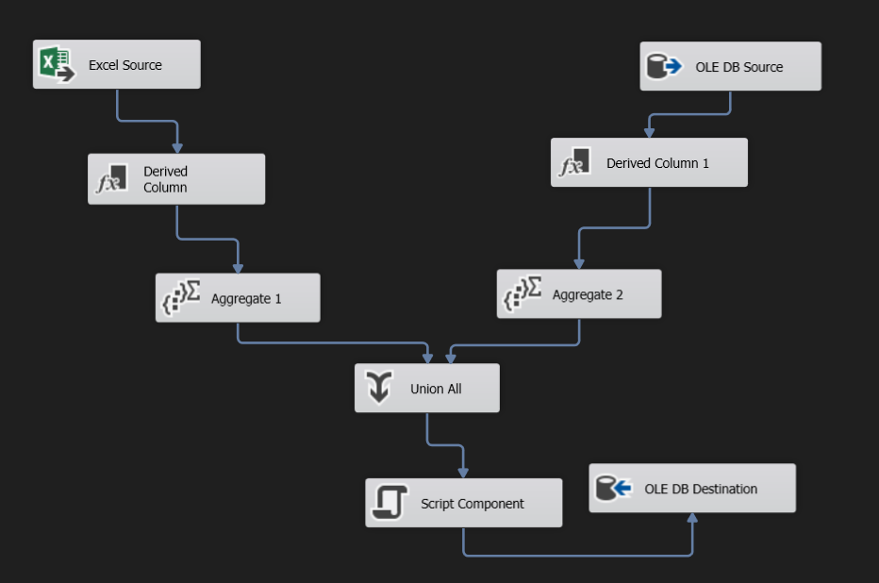
Dimension Warehouse

Slide 20
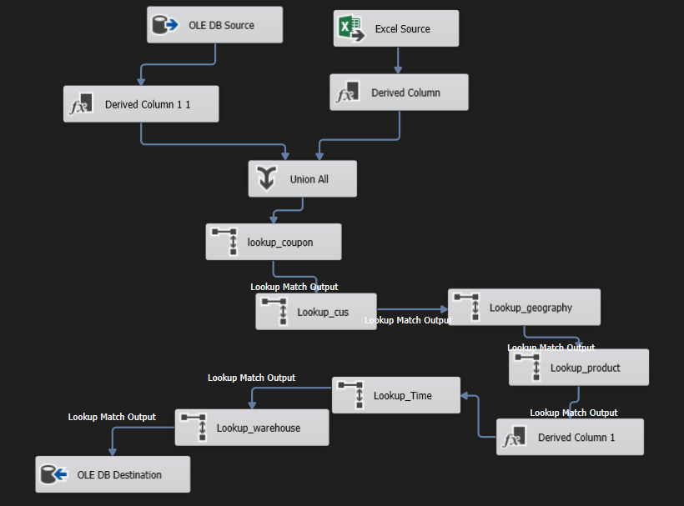
Dimension Warehouse

Slide 21
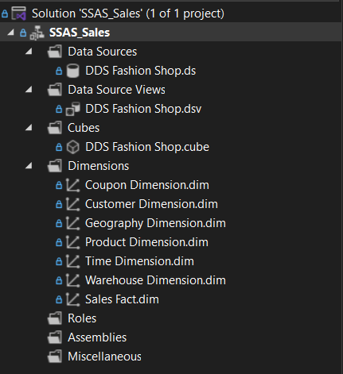
SSAS

Slide 22
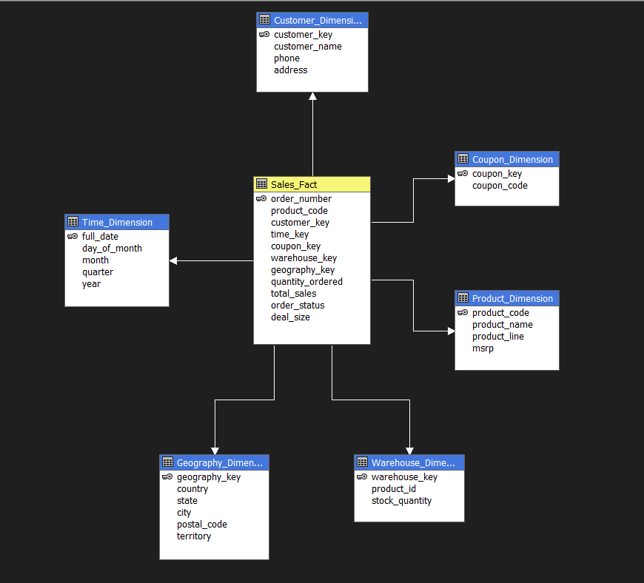
Cube

Slide 23
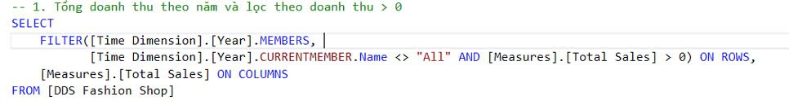
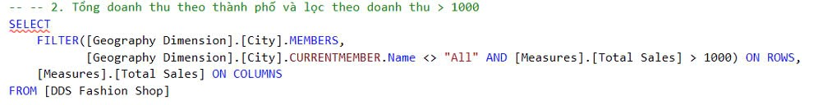
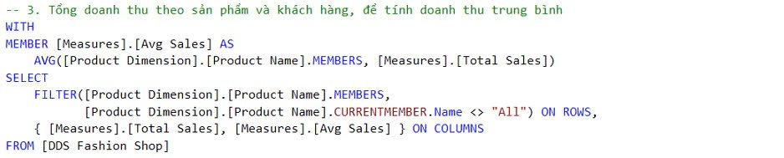
TRUY VẤN MDX
Truy vấn tổng doanh thu theo năm và lọc doanh thu > 0
Truy vấn tổng doanh thu theo thành phố và lọc theo doanh thu > 1000
Truy vấn tổng doanh thu theo sản phẩm và khách hàng, để tính doanh thu trung bình

Slide 24



3. CÀI ĐẶT
ỨNG DỤNG

Slide 25



CẢM ƠN
THẦY CÔ VÀ CÁC BẠN ĐÃ LẮNG NGHE

